Slide 1
профилактика суицидального поведения несовершеннолетних, конфликтов в семье, жестокого обращения с детьми» май 2016 г.
МКОУ «Кропоткинская СОШ»

Slide 2
май 2016 г.
Цель: профилактика суицидального поведения несовершеннолетних и жестокого обращения с детьми
Задачи:
повышение информированности участников образовательного процесса об основных правовых аспектах современного общества;
повышение профессиональной компетентности педагогов в области профилактики суицидального поведения несовершеннолетних;
позитивная социализация обучающихся (в том числе детей группы риска);
формирование родительской компетентности в области профилактики (недопущения) суицидального поведения детей и подростков, формирование позитивных детско-родительских отношений

Slide 3
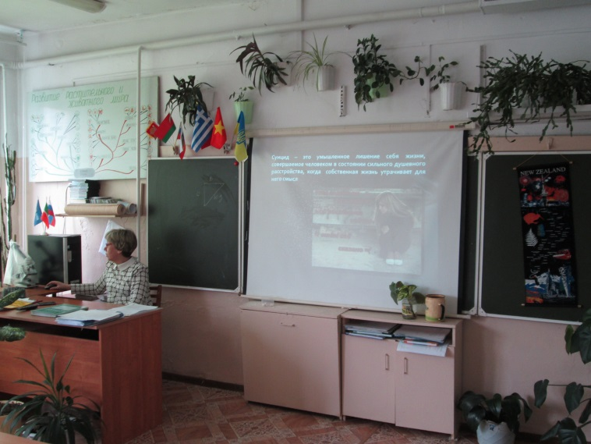
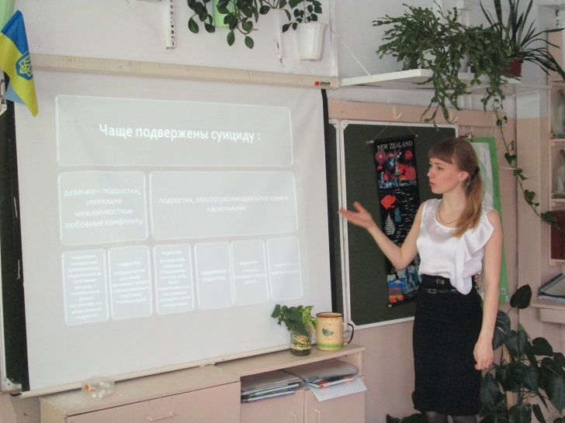
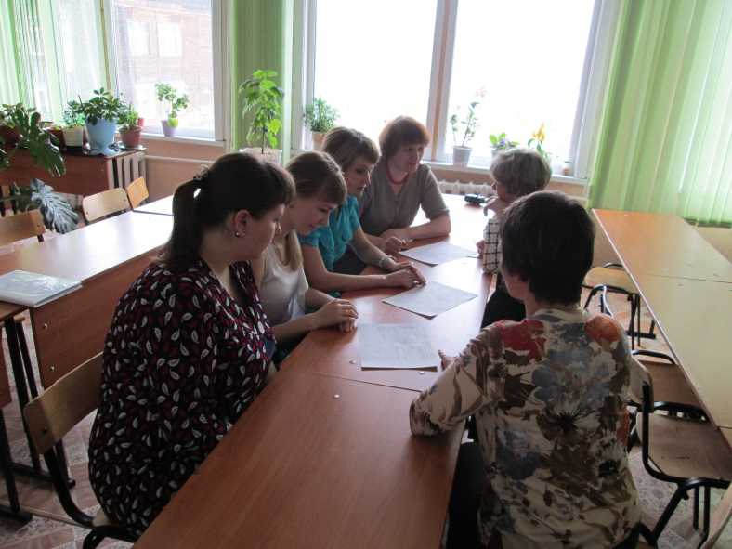
май 2016 г.
Педагогический совет
«Суицид в подростковой среде. Меры профилактики и предупреждения подросткового суицида»

Slide 4
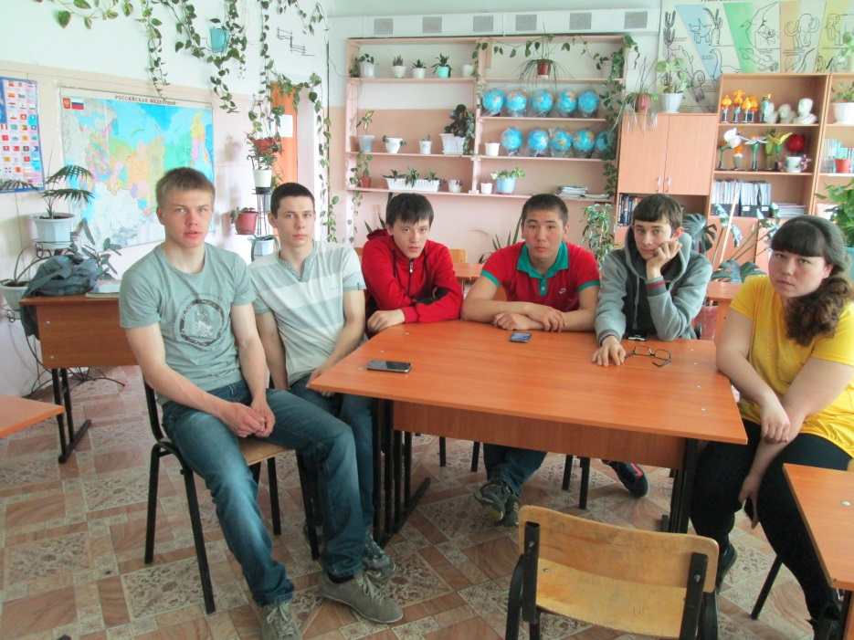
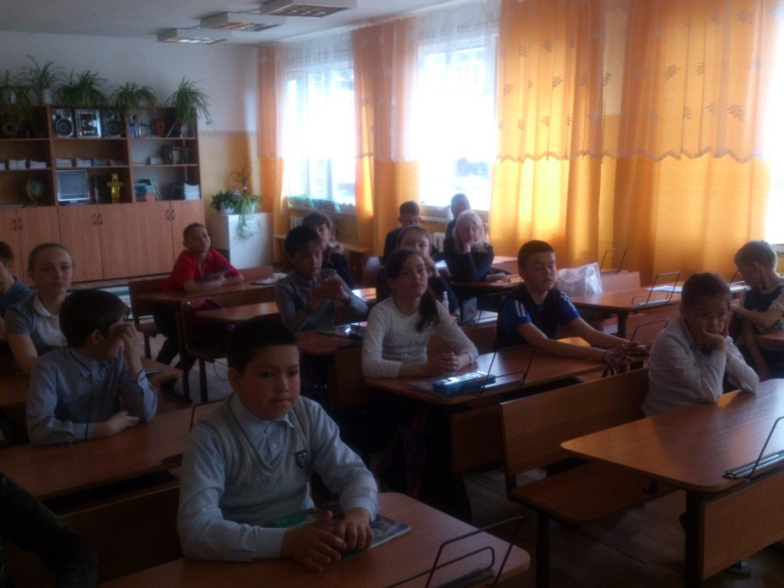
май 2016 г.
Классный час «Счастье жить – это мой девиз!»

Slide 5
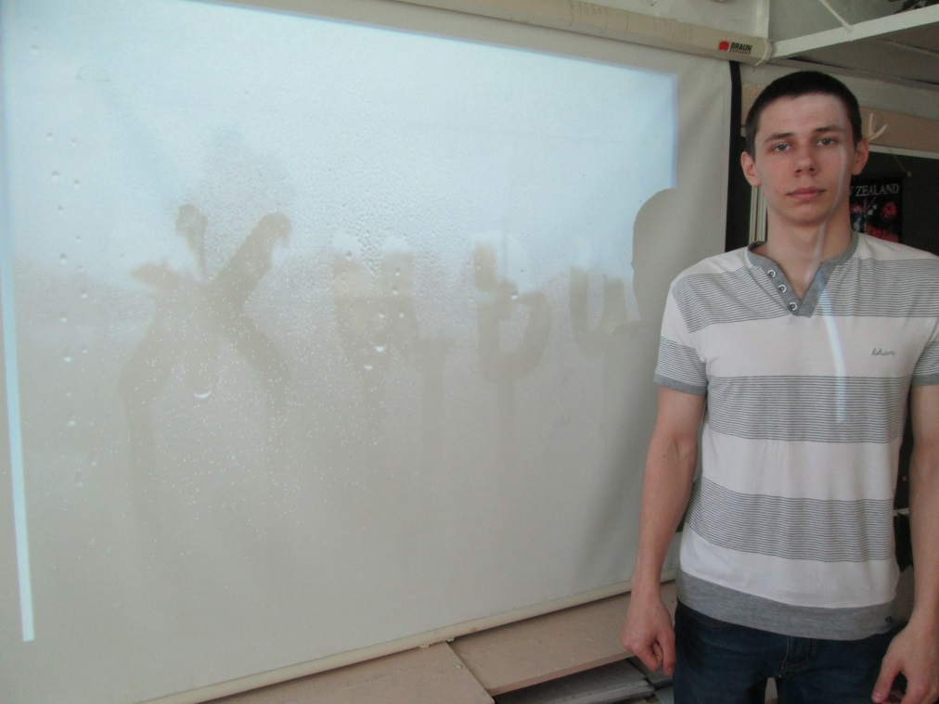
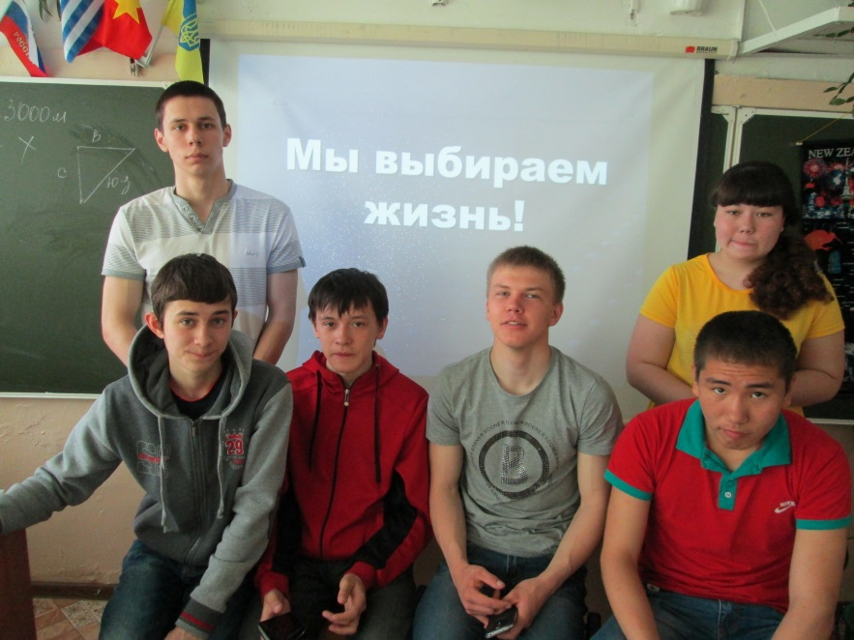
май 2016 г.
Классный час
«Счастье жить – это мой девиз!»

Slide 6
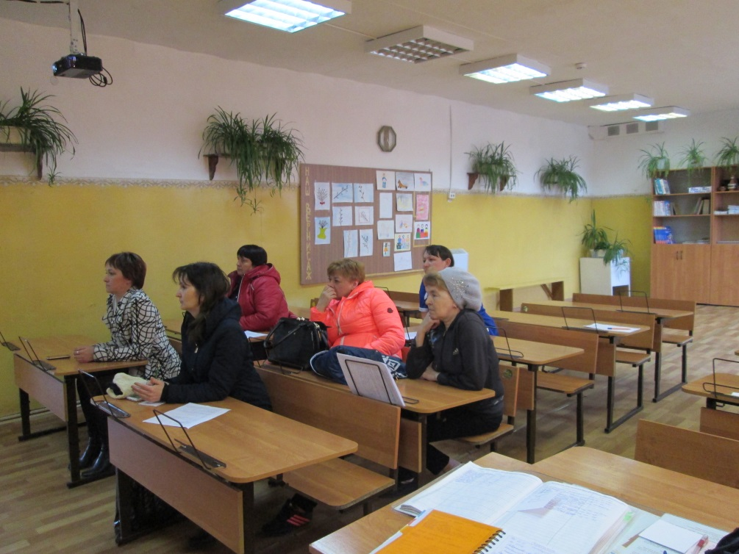
май 2016 г.
Родительское собрание:
«Современная семья и ее роль в позитивной
социализации ребенка»

